Slide 1
Школьный этап Районного конкурса детского изобразительного творчества
«РАЗНОЦВЕТНАЯ ПАЛИТРА»

Slide 2
Открытие выставки

Slide 3
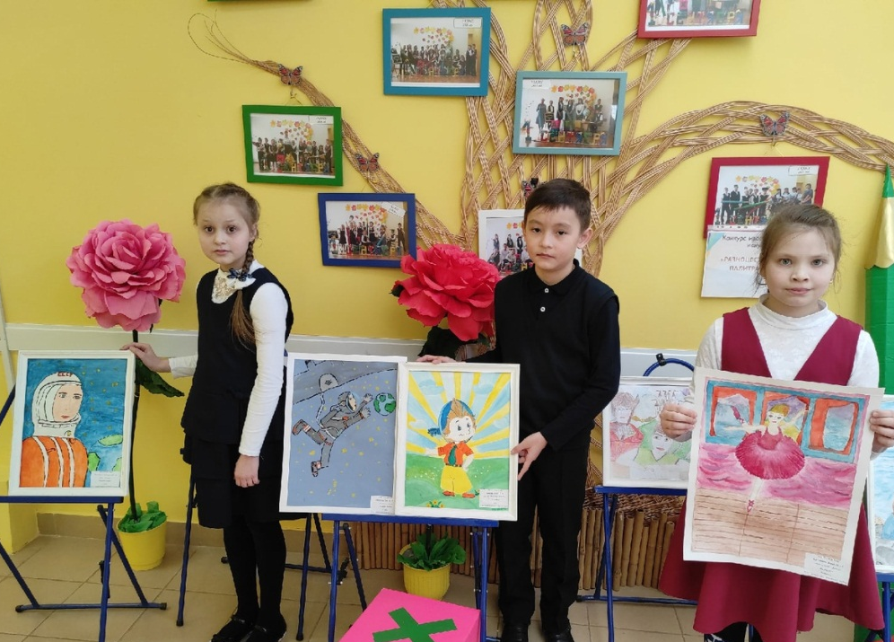
Участники конкурса

Slide 4
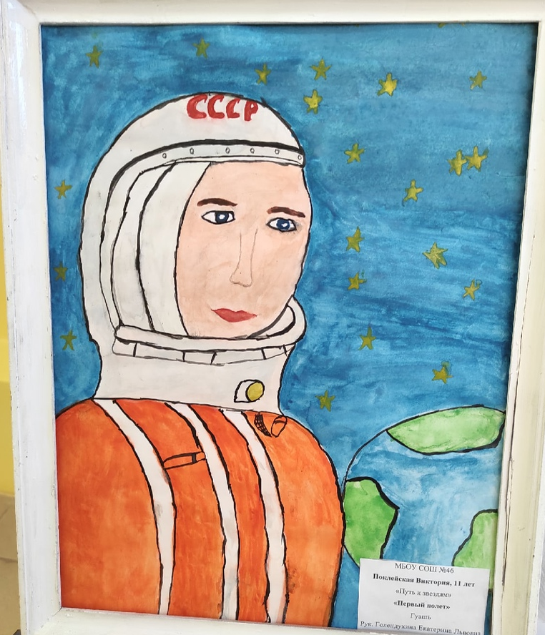
Номинация: «Путь к звездам»

Slide 5
Номинация: 50 лет трилогии «Незнайка»
Номинация: 100 лет новелле «Алые паруса»

Slide 6
Номинация: «Фантазия без границ»

Slide 7
Номинация: «Великие полководцы России»

Slide 8
«В руках таланта все может служить орудием к прекрасному...» Н.В. Гоголь
Спасибо за внимание!

